Slide 1
微算機概論實習
組合語言基礎
115/11/08

Slide 2
Outline
115/11/08
資料型態
指令格式
  標記
  指令助憶碼
  運算元
定址法非記種類
  憶體定址法
  記憶體定址法

Slide 3
定義資料
115/11/08
內建資料型態
資料定義敘述
定義BYTE
定義WORD
小印第安排序 (Little Endian Order)

Slide 4
資料數值的基本單位
115/11/08
名稱 | 表示方式 | 縮寫 | byte
byte | byte | DB | 1
word | word | DW | 2
double word | dword | DD | 4
farword | Fword | DF | 6
quadword | Qword | DQ | 8
tenbyte | Tbyte | DT | 10

Slide 5
變數定義
115/11/08
.model small
.data
val1 WORD 1000h
val2 DW 4000h
val3 WORD 2000h
finalVal DWORD ?
.stack 100h
.code
main PROC
  mov ax,@data
  mov ds,ax
  mov ax,val1 ; start with 1000h
  add ax,val2 ; add 4000h
  sub ax,val3 ; subtract 2000h
  mov ah,4ch
  int 21h
main ENDP
END main

Slide 6
資料定義 in Assembly
115/11/08
[變數名] 型別 初值, 初值, …
  value1 BYTE 10
變數名要符合下列規定
包含的字元要在1~247個之間
不區分大小寫
第一個字元要為英文字母、_、@、?、$
不能與組譯器中的保留字相同
資料定義中至少需要一個初始值，如果有兩個以上則以逗號分隔開
初始值為一個常數或變數型態，若要讓初始值被指定為一個隨機數值，則以?符號當作初始值

Slide 7
定義BYTE 資料
115/11/08
value1 BYTE 'A' ; character constant
value2 BYTE 0 ; smallest unsigned byte
value3 BYTE 255 ; largest unsigned byte
value4 BYTE -128 ; smallest signed byte
value5 BYTE +127 ; largest signed byte
value6 BYTE ? ; uninitialized byte

Slide 8
定義陣列
115/11/08
可以利用一個變數名稱定義多個資料，方法如下
list1 BYTE 10,20,30,40
list2 BYTE 10,20,30,40
BYTE 50,60,70,80
BYTE 81,82,83,84
list3 BYTE ?,32,41h,00100010b
list4 BYTE 0Ah,20h,‘A’,22h

Slide 9
定義字串(1 of 3)
115/11/08
字串，就是指連續的字元
  通常我們會用引號 ' 包住一個字串
  字串通常會有$字元做為結束
例:
str1 BYTE ‘Enter your name $'
str2 BYTE ‘Error: halting program $'
str3 BYTE 'A','E','I','O','U','$'
greeting BYTE 'Welcome to the Encryption Demo program $'
BYTE 'created by Kip Irvine. $'

Slide 10
定義字串(2 of 3)
115/11/08
字串太長時，我們可以在第一行結尾加個逗號 ,下一行再繼續
menu BYTE 'Checking Account',0dh,0ah,0dh,0ah,
'1. Create a new account',0dh,0ah,
'2. Open an existing account',0dh,0ah,
'3. Credit the account',0dh,0ah,
'4. Debit the account',0dh,0ah,
'5. Exit',0dh,0ah,
'Choice> $'

Slide 11
定義字串(3 of 3)
115/11/08
ASCII字元中的特殊命令:
  0Dh = 遊標移到字首(carriage return)
  0Ah = 換行(line feed)
str1 BYTE ‘Enter your name: $’,0Dh,0Ah
BYTE ‘Enter your address: $’
newLine BYTE 0Dh,0Ah

Slide 12
使用 DUP 運算子(DUPlicate,複製)
115/11/08
使用 DUP，讓我們一次給大量數字同一初值
語法: counter DUP ( argument )
var1 BYTE 0,0,0,0,0,0,0,0,0,0
var1 BYTE 10 DUP(0)

Slide 13
使用 DUP 運算子(DUPlicate,複製)
115/11/08
var1 BYTE 20 DUP(0) ;20個0
var2 BYTE 20 DUP(?) ;20初值末定的值
var4 BYTE 5,2 DUP(4),2 ;4個BYTES 5,4,4,2

Slide 14
函數的名稱宣告
115/11/08
main proc
...
...
main endp

Slide 15
記憶體狀況
115/11/08
小印地安排序(little endian order)
代表資料儲存在記憶體中時，其最小有效位元組是放在該資料所配置的第一個位址上，其餘的位元組則放在接下來的連續位置上
.DATA
value1 WORD 1234h
value2 BYTE ‘a'
0000: | 34
0001: | 12
0002: | 61

Slide 16
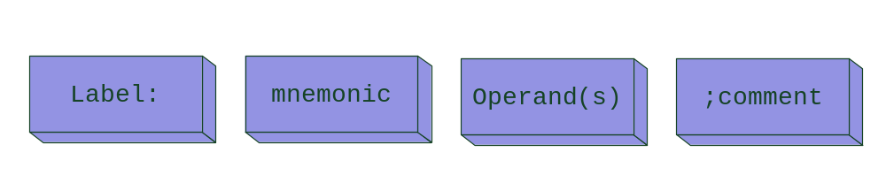
指令
115/11/08
指令會由組譯器轉譯成機器語言位元組
start : add ax, 1 ;在ax上加上1

Slide 17
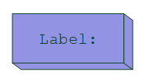
為何要使用標記(Label)
115/11/08
標記常用做跳躍迴圈指令的標的
標記會藉由組譯器轉為記憶體位址，程式碼有出現標記的地方，會自動被取代為記憶體位址
target: mov ax, bx
...
jmp target
002A: mov ax, bx
...
0038: jmp 002A

Slide 18

指令助憶碼(Instruction mnemonic)
115/11/08
助憶碼用來協助記憶，易於識別指令所做的運算
組譯器會將助憶碼轉為機器碼(opcode)
add 相加兩個值
mul 將兩值相乘
jmp 跳到另一個新位置
call 呼叫程序

Slide 19

運算元(Operands)
115/11/08
運算元可以是暫存器、記憶體位址、常數運算式
96 | 常數(立即數值)
2+4 | 常數運算式
ax | 暫存器名稱
var1 | 變數名稱
stc ;沒有運算元,將CF設為1
...
inc ax ;一個運算元,將ax加1
...
mov ax, var1 ;兩個運算元,將var1值複製到ax

Slide 20

註解(comment)
115/11/08
可描述程式用途、完成日期、修改時間版本等
養成寫程式的好習慣
註解可增加程式碼的可讀性，尤其是組合語言

Slide 21
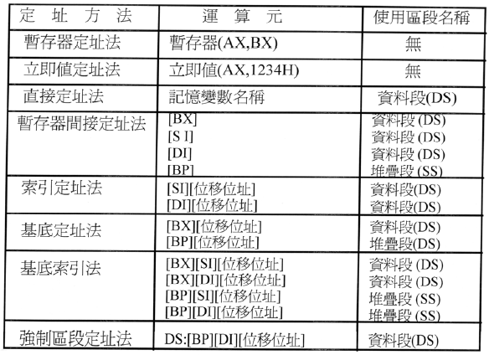
定址方法 (用於來源運算元)
115/11/08
定址法，電腦找尋資料所在的方法。

Slide 22
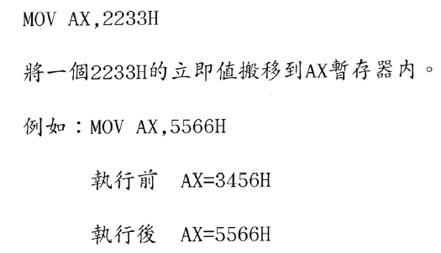

立即定址
115/11/08
MOV AX,2233H

Slide 23
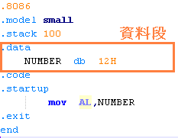
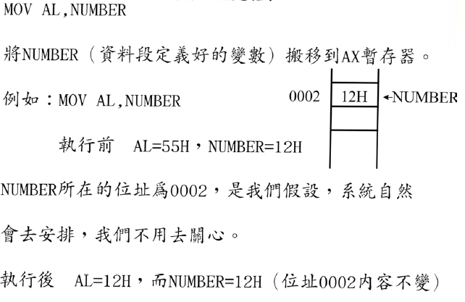
直接定址
115/11/08
MOV AL,NUMBER
Label Name
(可自己定義)

Slide 24
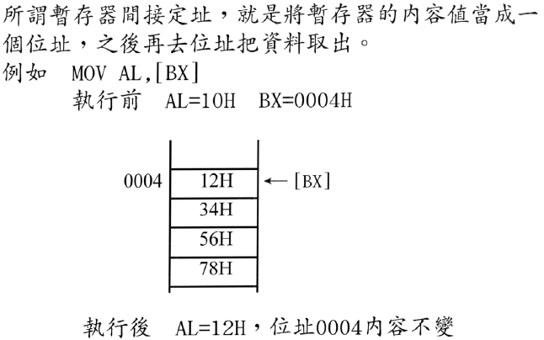
暫存器間接定址
115/11/08
MOV AL,[BX]

Slide 25
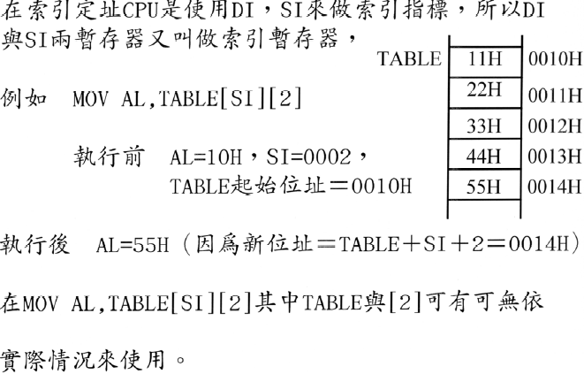
索引定址
115/11/08
使用DI，SI做索引指標

Slide 26
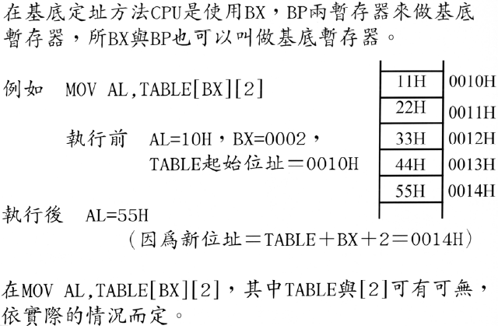
基底定址
115/11/08
使用BX，BP做基底暫存器

Slide 27
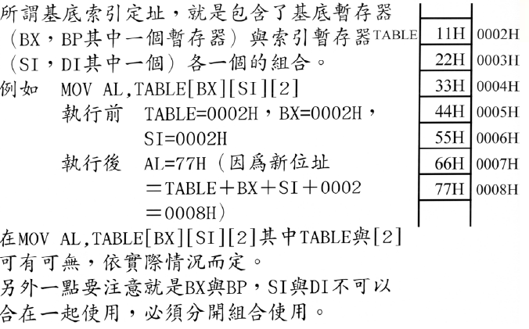
基底索引定址
115/11/08
包含基底暫存器與索引暫存器

Slide 28
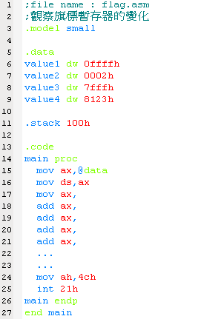
LAB 3
115/11/08
result db 4 dup(?), '$'
將LAB2程式的 value1~value4改為一個名為value的陣列宣告
將最後運算結果ax之值(16進制)轉為相應ASCII碼存於名為result並印出字串
改為陣列宣告
以何種定址法?

Slide 29
提示
115/11/08
定義未初始陣列，用來存ax結果ASCII碼
印出字串
  mov dx, offset result
  mov ah, 09h
  int 21h
共需４bytes
result db 4 dup(?), '$'

Slide 30
result db 4 dup(?), '$'
..
..
..
mov result[ ? ] , answer
..
mov dx,offset result
mov ah , 09h
int 21h

